Slide 1
SMART ANKARA SÜRDÜRÜLEBİLİR KENTSEL ULAŞIM PLANI PROJESİ
YEŞİL TAHVİL SERTİFİKASI- YOL HARİTASI EĞİTİMİ
Eğitim Modülü 18
12.06.2024 – 13.06.2024
Fırat Polat, Ekonomist

Slide 2

YEŞİL TAHVİL SERTİFİKASYONU
YOL HARİTASI

Slide 3
TAHVİL NEDİR?
Tahvil; bir yatırımcının devlet veya kurumsal işletmelerin finansman ihtiyacını karşılamak amacıyla onlara belirli bir süre değişken ya da sabit bir faiz oranı ile borç verdiği ve vade sonunda faiz getirisi elde ettiği bir yatırım biçimidir. Vadesi 1 yıldan fazla olan tahvil, yazılı bir senettir. Tahvil sahibi olan yatırımcı, tahvil ihraççısının alacaklısı konumundadır.
Kısa vadeli finansman ihtiyacını karşılamak için borçlanmayı tercih eden özel şirketler tahvil çıkartırlar. Faiz getirisini beklentilerine uygun gören yatırımcılar da tahvili satın alma yolunu seçerler. Belirli dönemlerde şirket tarafından tahvil sahiplerine belirli bir faiz ödemesi yapılır. Bu ödemeler genellikle 6 ayda bir sunulur. Tahvilin vadesi sona erdiğinde ise şirket, tahvili yatırımcıdan anapara karşılığında geri kalır. Vade süresince alınan faiz ödemeleri yatırımcının kârını oluşturur. Şirket açısından bakıldığında ise, şirketin kısa vadeli finansman ihtiyacı karşılanmış olmaktadır. Bu ilişki, tahvil alım-satımının özünü oluşturur.

Slide 4
Tahvillerin özellikleri nelerdir?
Kıymetli bir evrak statüsü taşır.
Bir borç senedidir.
Tahvil sahibi olan yatırımcı, tahvili çıkaran kuruluşun uzun vadeli alacaklısı konumundadır.
Anonim şirketler tarafından tahvil çıkarılabilir.
Şirketlerin haricinde, devlet ve belediyeler gibi tüzel kişiliğe sahip kamu kuruluşları tarafından da tahvil çıkarılabilir.
Tahvilde yer alan vade sona erdiğinde tahvil sahibi ile şirket veya kurum arasındaki hukuki ilişki sona erer.
Anonim şirketler için bir borç senedi niteliği taşıyan tahvil, satın alan kişiler için ise alacak senedi niteliği taşımaktadır.
Bir tahvilin nominal değerinin alt ve üst sınırı, o tahvili çıkaran anonim şirket tarafından belirlenir.
Tahviller, mevzuatta nominal değerinin altında bir değerle (ıskontolu olarak) ihraç edilebilmektedir.
Tahviller hamiline ya da satın alan kişinin adına (namına) yazılı olabilir.

Slide 5
Tahvillerin getiri ve sorumlulukları
Tahvil sahibinin şirketin kâr veya zararı üzerinde bir sorumluluğu yoktur. Tahvil sahipleri yalnızca şirkete faiz karşılığı borç veren yatırımcılardır.
Tahvilin sabit getirili bir menkul kıymet olması sebebiyle getirisi önceden bilinmektedir.
Faiz ve anapara alacağının dışında tahvil sahibinin şirket üzerinde bir hakkı yoktur.
Tahvil sahibinin şirket yönetiminde söz hakkı yoktur.
Şirket tarafından kâr dağıtımı yapılmadan önce tahvil sahiplerinin alacakları ödenir.

Slide 6
YEŞİL TAHVİL NEDİR
Yeşil tahviller, çevresel sürdürülebilirliğe katkıda bulunan projeleri veya faaliyetleri finanse etmek veya yeniden finanse etmek amacıyla özel olarak belirlenmiş bir tür sabit getirili finansal araçtır. Gelirlerle, özellikle altyapı yatırımları olmak üzere, kısmen veya tamamen, yeni ve devam eden yeşil projeleri finanse etmek veya yeniden finanse etmek için kullanılır.

Slide 7
Klasik tahvil ve yeşil tahvil arasındaki farklar
Klasik bir tahvil, genellikle bir şirket veya hükümet kurumu tarafından ihraç edilen ve işletmelerin finansmanı, sermaye harcamaları veya mevcut borçların refinansmanı gibi genel kurumsal amaçlar için fon toplamak için kullanılan geleneksel bir sabit getirili finansal araçtır. Klasik bir tahvil ihraç gelirlerinin nasıl kullanılacağına dair belirli kısıtlamalar yoktur.
Klasik bir tahvilin doğrudan çevresel bir etkisi yoktur, çünkü gelirler ihraç eden tarafından uygun görülen herhangi bir kurumsal amaç için kullanılabilir.
Klasik tahvillerle ilgili belirli sertifikasyon veya raporlama gereksinimi yoktur, çünkü özel bir çevresel odakları yoktur.
Yeşil tahvil, pozitif çevresel faydaları olan projeler ve faaliyetler için fon toplamak üzere özel olarak belirlenmiştir. Bu projeler genellikle yenilenebilir enerji, enerji verimliliği, kirliliğin önlenmesi ve kontrolü, sürdürülebilir tarım, yeşil binalar ve temiz ulaşım gibi alanlara odaklanır. Gelirler yalnızca uygun yeşil projeler için kullanılmalıdır.
Yeşil tahvil, çevresel faydaları olan projeleri ve faaliyetleri finanse etmek üzere tasarlanmıştır, sürdürülebilir bir küresel ekonomiye geçişi destekler. Çevresel zorluklarla başa çıkmayı ve sürdürülebilir kalkınmayı teşvik etmeyi amaçlar.
Yeşil tahviller genellikle üçüncü taraf kuruluşlar tarafından sertifikalandırılır. İklim Tahvili Standartları veya Yeşil Tahvil İlkeleri gibi belirli standartlara uygun olarak ihraç edilir. Yeşil tahvil ihraççıları, düzenli raporlama yapma yükümlülüğüne sahiptir.

Slide 8
YEŞİL TAHVİLİN TARİHÇESİ
Dünyada ilk yeşil tahvil ihracı, 2007 yılında Avrupa Yatırım Bankası tarafından “İklim Farkındalık Tahvili” yapısı kapsamında yenilenebilir enerji ve enerji verimliliği projelerini finanse etmek için gerçekleştirildi. Daha sonra Dünya Bankası 2008 yılında Avrupa Yatırım Bankası’nın özsermaye bağlantılı “İklim Farkındalık Tahvili”nin aksine geleneksel bir tahvil yapısını takip eden “yeşil tahvil” etiketli bir tahvil çıkardı.
TSKB, 2016 yılı itibariyle uluslararası piyasalarda “yeşil/sürdürülebilir tahvil” (Green/Sustainable Bond) ihracını gerçekleştiren ilk Türk bankası oldu. Türk özel sektörünün düşük karbonlu ekonomiye geçişi için kaynak sağlayan TSKB’nin 300 milyon dolar tutarındaki 5 yıl vadeli ihracı, planlanan tutarın 13 katından fazla talep gördü.

Slide 9
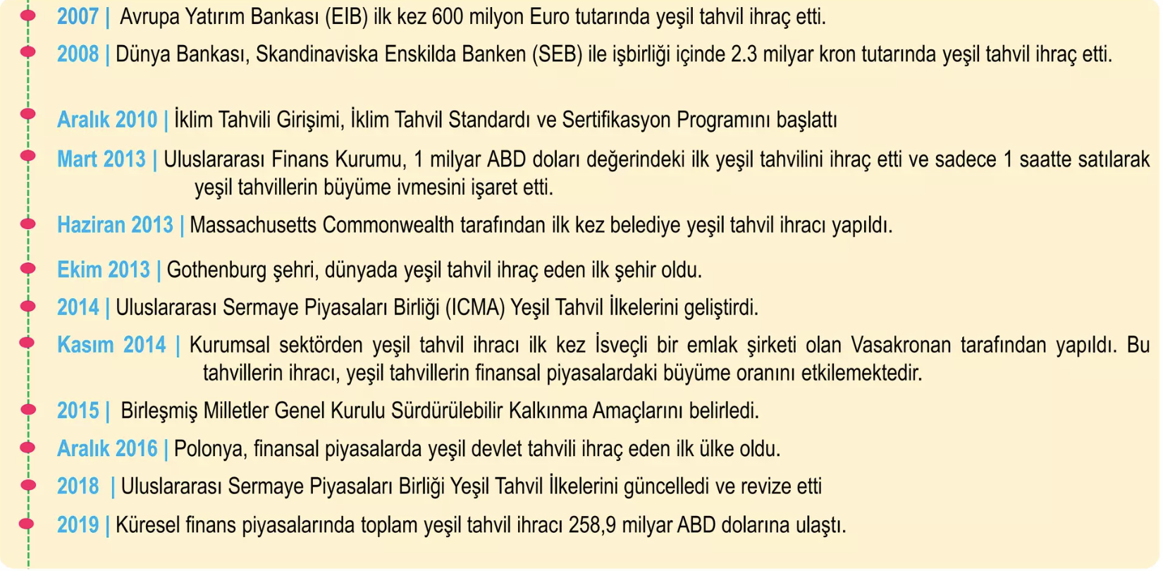
YEŞİL TAHVİLİN TARİHÇESİ

Slide 10
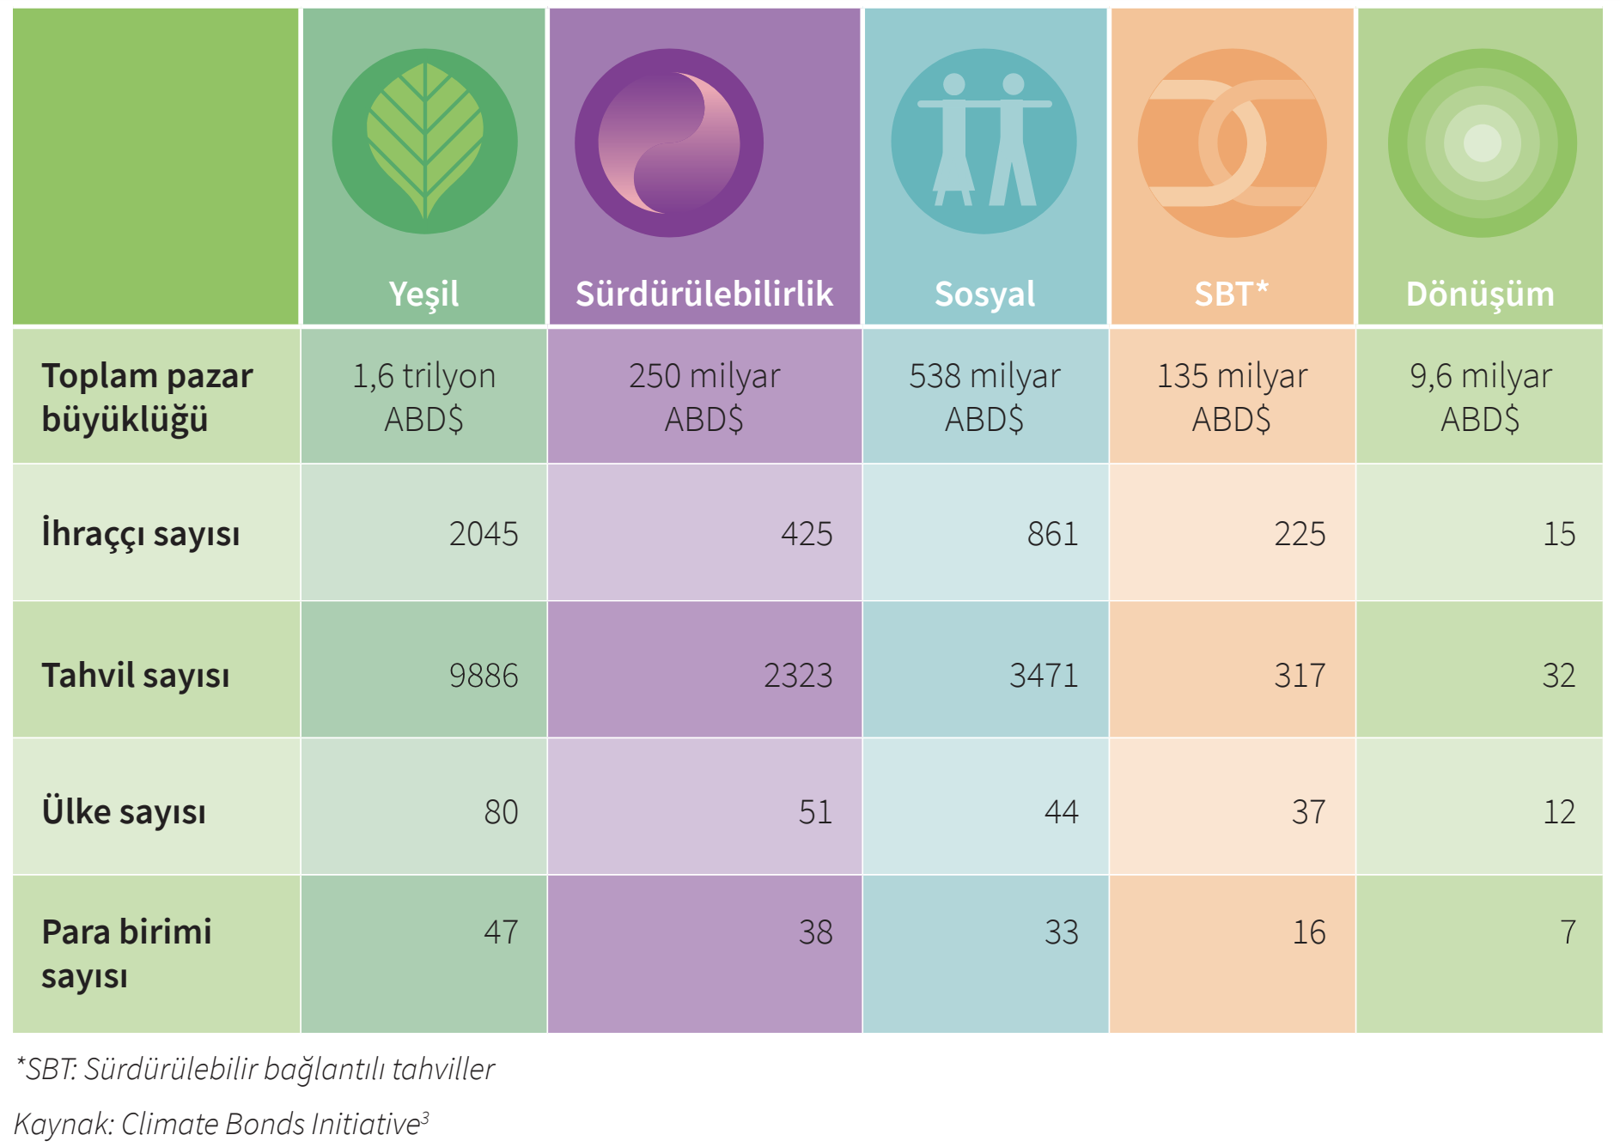
Rakamlarla yeşil tahvil

Slide 11
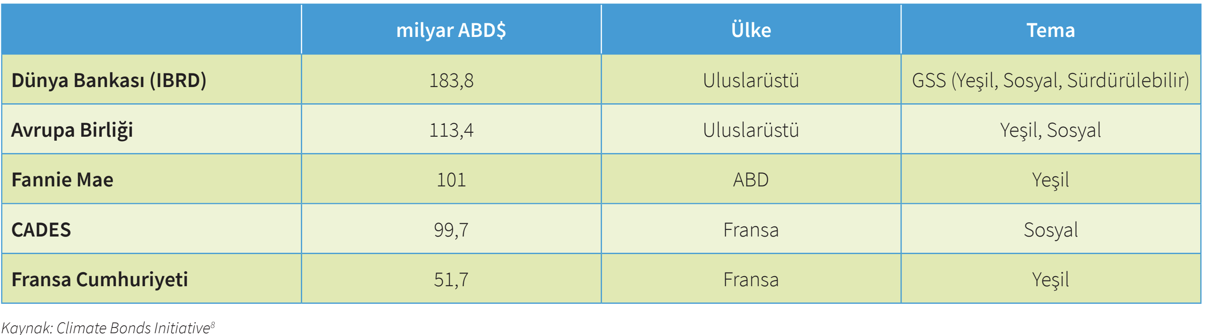
Rakamlarla yeşil tahvil

Slide 12
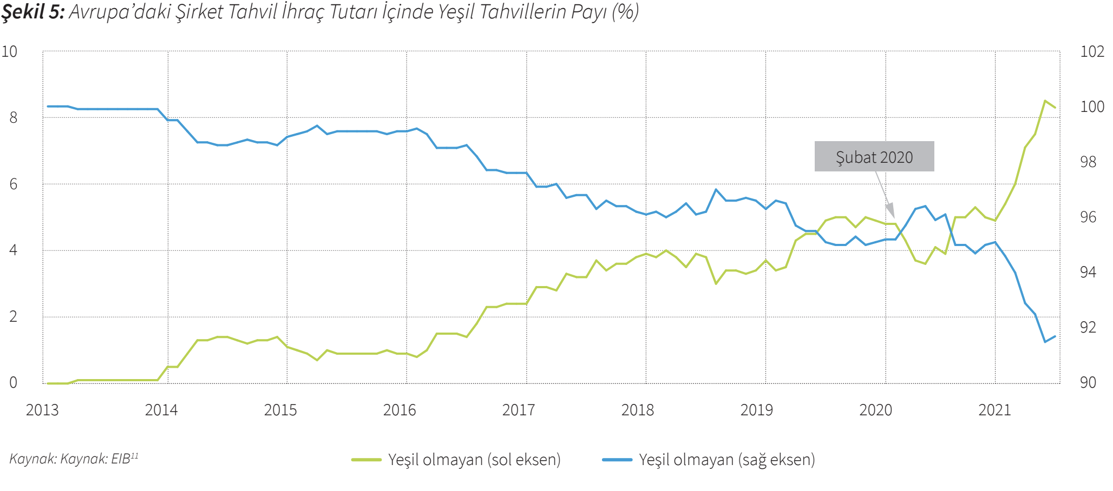
Rakamlarla yeşil tahvil

Slide 13
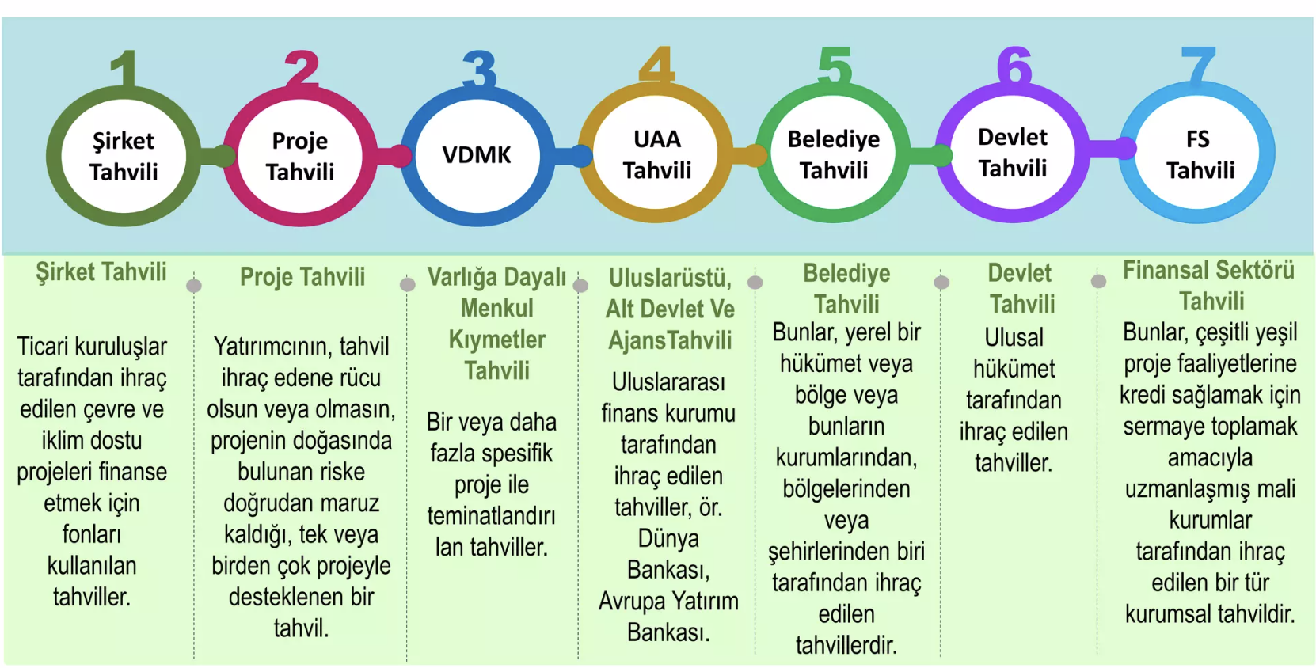
Yeşil TAHVİLLER

Slide 14
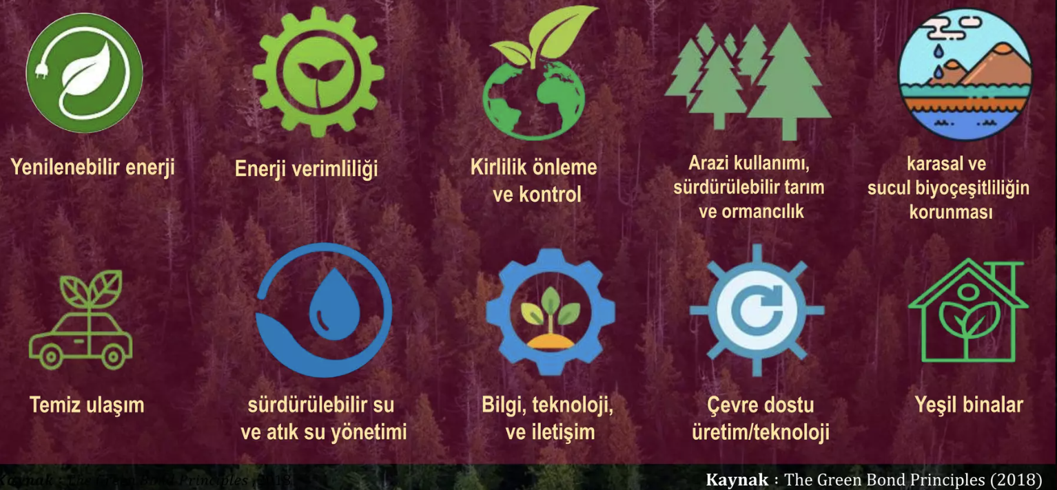
Yeşil projeler

Slide 15
Yeşil tahvillerin temel özellikleri
Proje Türleri: Yenilenebilir enerji, enerji verimliliği, temiz ulaşım, su yönetimi, sürdürülebilir tarım ve orman projeleri, kirlilik önleme ve kontrolü gibi alanlar.
Raporlama ve Şeffaflık: Yeşil tahvil ihraççıları, fonların nasıl kullanıldığını ve projelerin çevresel etkilerini raporlamakla yükümlüdür.
Sertifikasyon: Çeşitli bağımsız kuruluşlar, yeşil tahvillerin gerçekten çevresel fayda sağladığını doğrulamak için sertifikalar sunar. Örneğin, Climate Bonds Initiative (CBI) ve Green Bond Principles (GBP) gibi standartlar.

Slide 16
Yeşil tahvil ve sürdürülebilir finans
Çevresel Faydalar:
Yeşil tahviller, iklim değişikliği ile mücadele, doğal kaynakların korunması ve çevresel sürdürülebilirliğin artırılması amacıyla büyük öneme sahiptir.
Karbon Emisyonlarının Azaltılması: Yenilenebilir enerji projeleri ve enerji verimliliği projeleri aracılığıyla sera gazı emisyonları önemli ölçüde azaltılır.
Doğal Kaynakların Korunması: Su yönetimi, sürdürülebilir tarım ve orman projeleri ile su kaynakları ve ormanlık alanlar korunur.
Kirlilik Önleme: Atık yönetimi ve kirlilik kontrol projeleri, hava, su ve toprak kirliliğini azaltır.

Slide 17
Yeşil tahvil ve sürdürülebilir finans
Ekonomik ve Sosyal Faydalar:
Yeşil tahviller, ekonomik büyümeyi ve sosyal refahı destekleyerek sürdürülebilir kalkınmaya katkıda bulunur:
Yeni İş Alanları: Yenilenebilir enerji ve diğer çevresel projeler, yeni iş alanları yaratır.
Sağlık Faydaları: Hava ve su kirliliğinin azaltılması, halk sağlığını olumlu yönde etkiler.
Enerji Güvenliği: Yerli yenilenebilir enerji kaynaklarına yatırım yapılması, enerji bağımsızlığını artırır ve enerji güvenliğini sağlar.

Slide 18
Yeşil tahvil ve sürdürülebilir finans
Finansal Piyasalara Katkılar:
Yeşil tahviller, finansal piyasaların sürdürülebilirlik odaklı dönüşümünde önemli bir rol oynar:
Portföy Çeşitlendirmesi: Yeşil tahviller, yatırımcılara sürdürülebilir projelere yatırım yapma ve portföylerini çeşitlendirme imkanı sunar.
Uzun Vadeli Yatırımlar: Sürdürülebilir projeler genellikle uzun vadeli yatırımlar gerektirir. Yeşil tahviller, uzun vadeli sermaye sağlamak için ideal bir araçtır.
Risk Yönetimi: Çevresel ve sosyal riskleri azaltarak finansal sistemin istikrarına katkıda bulunur.

Slide 19

Yeşil tahvil ve sürdürülebilir finans
SKH 7: Erişilebilir ve Temiz Enerji
SKH 11: Sürdürülebilir Şehirler ve Topluluklar
SKH 13: İklim Eylemi
SKH 15: Karasal Yaşam
Yeşil tahviller, çevresel sürdürülebilirliği destekleyen projelere finansman sağlayarak, hem ekonomik büyümeyi hem de çevresel korumayı teşvik eder. Sürdürülebilir finansın kritik bir bileşeni olan yeşil tahviller, yatırımcılara, ihraççılara ve topluma geniş çapta faydalar sunar. Küresel sürdürülebilirlik hedeflerine ulaşmak için hayati öneme sahiptir.

Slide 20
YEŞİL TAHVİL SERTİFİKASI ALABİLMEK İÇİN ANA KRİTERLER VE STANDARTLAR
GREEN BOND PRINCIPLES (GBP)
Green Bond PrIncIples (GBP), yeşil tahvil piyasasında yaygın olarak kabul edilen ve gönüllülük esasına dayalı dört ana bileşenden oluşan bir rehber sunar:
1- Kullanım Alanı
Fonların Kullanımı: Yeşil tahvillerden elde edilen gelirlerin, açıkça tanımlanmış ve uygun projelere yönlendirilmesi gerekmektedir. Bu projeler genellikle yenilenebilir enerji, enerji verimliliği, temiz ulaşım, sürdürülebilir su yönetimi, kirlilik önleme ve kontrolü, sürdürülebilir tarım ve biyoçeşitliliği koruma gibi alanlarda olmalıdır.
2- Proje Değerlendirme ve Seçimi
Çevresel Hedefler: Projelerin seçimi, ihraççının çevresel sürdürülebilirlik hedeflerine nasıl katkıda bulunduğunu gösteren açık kriterlere dayanmalıdır.
Sürecin Şeffaflığı: İhraççılar, proje seçim süreçlerinin açık, şeffaf ve bağımsız olarak değerlendirilmesini sağlamalıdır.
3- Gelirlerin Yönetimi
Ayrılmış Hesaplar: Yeşil tahvillerden elde edilen fonlar, özel hesaplarda veya izlenebilir bir muhasebe sistemi kullanılarak ayrılmalıdır.
Düzenli Raporlama: Gelirlerin kullanımına ilişkin düzenli raporlamalar yapılmalıdır.
4- Raporlama
Etkilerin Raporlanması: Projelerin çevresel etkilerini ve sağlanan faydaları göstermek için düzenli olarak raporlar hazırlanmalı ve kamuoyuna sunulmalıdır.
Bağımsız Doğrulama: İhraççılar, bağımsız üçüncü taraflarca yapılan değerlendirme ve doğrulama süreçlerine tabi olmalıdır.

Slide 21
YEŞİL TAHVİL SERTİFİKASI ALABİLMEK İÇİN ANA KRİTERLER VE STANDARTLAR
Climate Bonds Standard (CBS)
CLIMATE BONDS INITIATIVE (CBI) TARAFINDAN GELİŞTİRİLEN CLIMATE BONDS STANDARD (CBS), YEŞİL TAHVİLLERİN BELİRLİ KRİTERLERE UYGUNLUĞUNU DOĞRULAMAK İÇİN DAHA TEKNİK VE SEKTÖRE ÖZGÜ STANDARTLAR SUNAR:
1- Sektör Spesifik Kriterler
Detaylı Rehberler: Yenilenebilir enerji, enerji verimliliği, düşük karbonlu ulaşım, su altyapısı ve sürdürülebilir tarım gibi çeşitli sektörler için özel kriterler belirler.
Uygunluk Değerlendirmesi: Projeler, sektöre özgü kriterlere göre değerlendirilir ve uygunluk belgesi alınır.
2- Sertifikasyon Süreci
Bağımsız Denetim: Projelerin uygunluğu, bağımsız üçüncü taraf denetçileri tarafından doğrulanmalıdır.
Sertifika Alımı: Denetim sonucunda uygun bulunan projeler için Climate Bonds Standard sertifikası alınır.

Slide 22
YEŞİL TAHVİL SERTİFİKASI ALABİLMEK İÇİN ANA KRİTERLER VE STANDARTLAR
Diğer Uluslararası ve Ulusal Standartlar
Avrupa Yeşil Tahvil Standartları (EU Green Bond Standards)
AB Taksonomisi: Avrupa Birliği tarafından geliştirilen taksonomi, yeşil tahvil projelerinin çevresel sürdürülebilirlik açısından değerlendirildiği bir çerçeve sunar.
Uygunluk Kriterleri: Projelerin, AB Taksonomisi'ne uygunluğunu göstermek için belirli çevresel hedeflere katkıda bulunması gerekmektedir.
Ulusal Standartlar ve Düzenlemeler
Yerel Rehberler: Bazı ülkeler, kendi yeşil tahvil piyasalarını düzenlemek için ulusal standartlar ve rehberler geliştirmiştir. Örneğin, Çin Yeşil Tahvil Standartları gibi.

Slide 23
YEŞİL TAHVİL SERTİFİKASI ALABİLMEK İÇİN ANA KRİTERLER VE STANDARTLAR
Sertifikasyon ve Bağımsız Doğrulama Süreçleri
1- İhraççının Hazırlığı
Projelerin Seçilmesi: Yeşil tahvil ihraççısı, uygun projeleri belirler ve bu projelerin çevresel faydalarını belgelemelidir.
Belgelerin Hazırlanması: Projelerle ilgili tüm belgeler ve raporlar hazırlanmalı, proje detayları açıkça belirtilmelidir.
2- Bağımsız Değerlendirme
Üçüncü Taraf Doğrulama: Projeler ve fonların kullanımı, bağımsız üçüncü taraf denetçileri tarafından değerlendirilir.
Raporlama ve Şeffaflık: Değerlendirme süreci boyunca şeffaflık sağlanmalı ve sonuçlar kamuoyuna duyurulmalıdır.
3- Sertifikasyon Alımı
Uygunluk Onayı: Değerlendirme sonucunda uygun bulunan projeler sertifikalandırılır.
Sertifikanın Alınması: Yeşil tahvil sertifikası alınarak, projelerin çevresel sürdürülebilirlik açısından onaylandığı belgelenir.
Bu kriterler ve standartlar, yeşil tahvillerin çevresel etkilerini en üst düzeye çıkarmak ve yatırımcı güvenini sağlamak için kritik öneme sahiptir. Sertifikasyon süreçleri, hem ihraççılar hem de yatırımcılar için bir güvencedir.

Slide 24
Sertifikasyon Sürecinde Rol Oynayan Çevresel, Sosyal ve Yönetişim (ESG) Faktörleri
Yeşil tahvil sertifikasyonu sürecinde Çevresel, Sosyal ve Yönetişim (ESG) faktörleri önemli bir rol oynar. ESG kriterleri, bir projenin sadece çevresel açıdan değil, aynı zamanda sosyal ve yönetişim açılarından da sürdürülebilir ve sorumlu olup olmadığını değerlendirir. Bu faktörler, yeşil tahvillerin sertifikalandırılması sürecinde dikkate alınır ve yatırımcılar için ek bir güvence sağlar.

Slide 25
Sertifikasyon Sürecinde Rol Oynayan Çevresel, Sosyal ve Yönetişim (ESG) Faktörleri
1. Çevresel (E) Faktörler
A. Projelerin Çevresel Etkisi
Karbon Emisyonlarının Azaltılması: Projelerin sera gazı emisyonlarını azaltma potansiyeli, yeşil tahvil sertifikasyonu için kritik bir kriterdir. Yenilenebilir enerji, enerji verimliliği ve düşük karbonlu ulaşım projeleri bu kategoriye girer.
Doğal Kaynakların Korunması: Su yönetimi, sürdürülebilir tarım ve orman projeleri gibi doğal kaynakları koruyan ve sürdürülebilir kullanımını teşvik eden projeler değerlendirilir.
Biyoçeşitlilik: Projelerin biyoçeşitliliği koruma ve artırma potansiyeli önemlidir. Doğa koruma alanları ve ekosistem restorasyonu projeleri bu kapsamda değerlendirilir.
Kirlilik Önleme ve Kontrolü: Projelerin hava, su ve toprak kirliliğini önleme ve kontrol etme kapasiteleri de çevresel faktörler arasında yer alır.
B. Çevresel Risklerin Yönetimi
İklim Değişikliği ve Uyum: Projelerin iklim değişikliği risklerine karşı dirençli olup olmadığı ve uyum stratejileri geliştirilip geliştirilmediği değerlendirilir.
Doğal Afetlere Dayanıklılık: Projelerin doğal afetlere karşı dayanıklılığı ve bu riskleri azaltma kapasiteleri de dikkate alınır.

Slide 26
Sertifikasyon Sürecinde Rol Oynayan Çevresel, Sosyal ve Yönetişim (ESG) Faktörleri
2. Sosyal (S) Faktörler
A. Toplumsal Etki
İstihdam ve Yerel Ekonomiye Katkı: Projelerin yerel istihdam yaratma ve yerel ekonomiye katkı sağlama potansiyeli önemlidir. Yeni iş alanlarının oluşturulması ve ekonomik kalkınma desteklenir.
Halk Sağlığı ve Güvenliği: Projelerin halk sağlığına ve güvenliğine olumlu etkileri göz önünde bulundurulur. Temiz su ve sanitasyon projeleri gibi halk sağlığını iyileştiren projeler değerlendirilir.
B. Sosyal Kapsayıcılık ve Eşitlik
Topluluk Katılımı: Projelerin planlama ve uygulama süreçlerinde toplulukların katılımı ve bilgilendirilmesi önemlidir. Topluluk katılımı, projelerin sürdürülebilirliği ve kabul edilebilirliğini artırır.
Eşitlik ve Adalet: Projelerin sosyal eşitliği destekleyip desteklemediği, dezavantajlı gruplara fayda sağlayıp sağlamadığı değerlendirilir. Sosyal adalet ve eşitlik ilkeleri doğrultusunda projelerin planlanması ve uygulanması gereklidir.

Slide 27
Sertifikasyon Sürecinde Rol Oynayan Çevresel, Sosyal ve Yönetişim (ESG) Faktörleri
3. Yönetişim (G) Faktörleri
A. Kurumsal Yönetişim
Şeffaflık ve Hesap Verebilirlik: Yeşil tahvil ihraççılarının şeffaf raporlama yapması ve fonların nasıl kullanıldığını açıkça beyan etmesi gereklidir. Yönetişim süreçlerinin hesap verebilir olması önemlidir.
Etik Yönetim: Kurumsal etik ve yönetişim standartlarına uygunluk, ihraççıların ve projelerin sürdürülebilirlik ve sorumluluk açısından değerlendirilmesini sağlar.
B. Yönetişim Yapıları ve Prosesler
Yönetim Kurulu ve Liderlik: Yönetim kurulu üyelerinin bağımsızlığı, çeşitliliği ve liderlik yapıları göz önünde bulundurulur. İyi yönetişim uygulamaları, projelerin başarısı ve sürdürülebilirliği için kritik öneme sahiptir.
Risk Yönetimi: Kurumların risk yönetim stratejileri, yeşil tahvillerin sertifikalandırılması sürecinde dikkate alınır. Risklerin etkin yönetimi, projelerin uzun vadeli sürdürülebilirliğini destekler.
C. Uyumluluk ve Denetim
Uyumluluk Programları: İhraççıların, yerel ve uluslararası düzenlemelere uyum sağlaması gereklidir. Uyumluluk programları ve denetim süreçleri, yönetişim faktörleri arasında yer alır.
Bağımsız Denetim ve Doğrulama: Projelerin ve ihraççıların, bağımsız üçüncü taraf denetçileri tarafından düzenli olarak denetlenmesi ve doğrulanması gereklidir.

Slide 28
Sertifikasyon Sürecinde Rol Oynayan Çevresel, Sosyal ve Yönetişim (ESG) Faktörleri
ESG faktörleri, yeşil tahvil sertifikasyon sürecinde projelerin ve ihraççıların bütüncül bir yaklaşımla değerlendirilmesini sağlar. Bu faktörler, sadece çevresel değil, aynı zamanda sosyal ve yönetişim açılarından da sürdürülebilirlik ve sorumluluk kriterlerine uygunluğu belirler. ESG kriterlerine uyum, yatırımcı güvenini artırır ve yeşil tahvil piyasasının büyümesini destekler.

Slide 29
YEŞİL TAHVİL SERTİFİKASI
YOL HARİTASI
1- Uygun Projelerin Belirlenmesi
2- Çevresel Hedeflerin Belirlenmesi
PROJE TANIMLAMA
1- Standart ve Prensiplerin İncelenmesi
2- Sertifikasyon İçin Başvuru
SERTİFİKASYON STANDARTLARA UYGUNLUK
1- Fon Yönetimi
2- Düzenli Raporlama
3- Çevresel Etki Raporları
FİNANSMAN YÖNETİMİ VE GELİRLERİN KULLANIMI
1- Proje İzleme
2- Bağımsız Denetim ve Doğrulama
3- Yatırımcı İletişimi
4- Kamuoyu Bilgilendirme
İZLEME VE DEĞERLENDİRME
ŞEFFAFLIK VE İLETİŞİM
Şirketlerin yeşil tahvil sertifikası almasını sağlamak için izlemeleri gereken süreci kapsamlı bir şekilde ele alınmıştır. Hazırlık ve planlama aşamasından başlayarak, sertifikasyon, finansman yönetimi, izleme ve değerlendirme ile iletişim ve şeffaflık süreçlerine kadar her adımın dikkatlice yönetilmesi gerekmektedir.
Bu süreç, şirketlerin sadece çevresel sürdürülebilirliği artırmalarına değil, aynı zamanda yatırımcı güvenini sağlamalarına ve yeşil tahvil piyasasında etkin bir rol oynamalarına yardımcı olacaktır.

Slide 30
Yeşil Tahvil Sertifikasyon Yolculuğunda Yatırımcılar, Düzenleyiciler ve STK'ların Rolü
1. Yatırımcılar
A. Talep Yaratma ve Piyasa Gelişimi
Sürdürülebilir Yatırım Talebi: Yatırımcılar, yeşil tahvillere olan talepleriyle piyasayı yönlendirirler. Sürdürülebilir ve çevresel fayda sağlayan projelere yatırım yapma isteği, yeşil tahvil piyasasının büyümesini teşvik eder.
Portföy Çeşitlendirmesi: Yatırımcılar, portföylerini çeşitlendirmek ve çevresel riskleri azaltmak amacıyla yeşil tahvillere yatırım yaparlar. Bu durum, piyasada likiditeyi artırır ve yeşil tahvillerin cazibesini artırır.
B. Denetim ve Doğrulama
Bağımsız Değerlendirme: Yatırımcılar, yeşil tahvillerin sertifikasyon sürecinde bağımsız üçüncü taraf değerlendirmelerini talep ederler. Bu, projelerin gerçekten çevresel fayda sağladığını doğrulamak için önemlidir.
Raporlama ve Şeffaflık: Yatırımcılar, düzenli raporlama ve şeffaflık talep ederler. Projelerin ilerlemesi ve çevresel etkiler hakkında ayrıntılı bilgi almak, yatırımcıların güvenini sağlar.
C. Aktif Katılım
Yatırımcı Geri Bildirimi: Yatırımcılar, projeler ve fonların kullanımı hakkında geri bildirimde bulunarak sürecin iyileştirilmesine katkıda bulunurlar.
Paydaş Katılımı: Yatırımcılar, yeşil tahvil ihraççıları ve diğer paydaşlarla etkileşimde bulunarak sürdürülebilirlik standartlarının geliştirilmesine katkı sağlarlar.

Slide 31
Yeşil Tahvil Sertifikasyon Yolculuğunda Yatırımcılar, Düzenleyiciler ve STK'ların Rolü
2. Düzenleyiciler
A. Çerçeve ve Standartların Belirlenmesi
Yasal Düzenlemeler: Düzenleyiciler, yeşil tahviller için yasal çerçeveler ve standartlar belirlerler. Bu düzenlemeler, piyasanın güvenilirliğini ve şeffaflığını artırır.
Uluslararası Standartlara Uyum: Düzenleyiciler, uluslararası standartlara ve en iyi uygulamalara uyum sağlamak için yerel düzenlemeleri adapte ederler. Örneğin, Avrupa Yeşil Tahvil Standardı gibi.
B. Denetim ve Gözetim
Uyum ve Denetim: Düzenleyiciler, yeşil tahvil ihraççılarını denetleyerek, projelerin belirlenen kriterlere uygunluğunu kontrol ederler. Bu, piyasa katılımcılarının güvenini artırır.
Raporlama Zorunlulukları: Düzenleyiciler, ihraççıların düzenli ve şeffaf raporlama yapmalarını sağlarlar. Bu raporlamalar, projelerin çevresel etkilerini ve fonların kullanımını kapsar.
C. Teşvikler ve Destekler
Mali Teşvikler: Düzenleyiciler, yeşil tahvil ihraççılarına ve yatırımcılara mali teşvikler sunarak piyasayı desteklerler. Vergi indirimleri ve sübvansiyonlar gibi teşvikler bu kapsamda değerlendirilebilir.
Eğitim ve Bilinçlendirme: Düzenleyiciler, piyasa katılımcılarını bilgilendirici programlar ve eğitimlerle destekleyerek yeşil tahvil piyasasının büyümesine katkıda bulunurlar.

Slide 32
Yeşil Tahvil Sertifikasyon Yolculuğunda Yatırımcılar, Düzenleyiciler ve STK'ların Rolü
3. Sivil Toplum Kuruluşları (STK'lar)
A. Standartların Geliştirilmesi ve Yaygınlaştırılması
Bağımsız Değerlendirme: STK'lar, yeşil tahvil projelerinin çevresel ve sosyal etkilerini bağımsız olarak değerlendirir ve sertifikasyon sürecine katkı sağlarlar.
Standartların Belirlenmesi: STK'lar, Green Bond Principles (GBP) ve Climate Bonds Standard (CBS) gibi uluslararası standartların geliştirilmesine ve yaygınlaştırılmasına katkıda bulunurlar.
B. Şeffaflık ve Hesap Verebilirlik
Gözetim ve İzleme: STK'lar, yeşil tahvil projelerinin uygulanmasını ve çevresel hedeflere ulaşılıp ulaşılmadığını izlerler. Bu, projelerin etkili ve sorumlu bir şekilde yönetilmesini sağlar.
Raporlama: STK'lar, projelerin ilerlemesi ve çevresel etkileri hakkında bağımsız raporlar hazırlayarak kamuoyunu bilgilendirirler. Bu, şeffaflık ve hesap verebilirliği artırır.
C. Eğitim ve Bilinçlendirme
Bilinçlendirme Kampanyaları: STK'lar, yeşil tahvillerin faydaları ve önemini anlatan bilinçlendirme kampanyaları düzenlerler. Bu, hem yatırımcılar hem de genel kamuoyu için farkındalık yaratır.
Eğitim Programları: STK'lar, şirketlere ve diğer paydaşlara yönelik eğitim programları düzenleyerek yeşil tahvil ihraç süreçlerinin anlaşılmasını sağlarlar.

Slide 33
Yeşil Tahvil Sertifikası Almış Olan Başarılı Şirket ve Proje Örnekleri
TÜRKİYE İŞ BANKASI
GARANTİ BBVA
Proje: Yenilenebilir Enerji ve Enerji Verimliliği Projeleri
Parasal Büyüklük: 400 milyon USD
Detaylar: Türkiye İş Bankası, yenilenebilir enerji ve enerji verimliliği projelerini finanse etmek amacıyla 400 milyon USD tutarında yeşil tahvil ihraç etmiştir. Bu tahviller, rüzgar ve güneş enerjisi santralleri gibi projeleri finanse etmekte kullanılmıştır.
Proje: Çevre Dostu Ulaşım ve Yenilenebilir Enerji Projeleri
Parasal Büyüklük: 50 milyon USD
Detaylar: Garanti BBVA, çevre dostu ulaşım ve yenilenebilir enerji projelerini desteklemek amacıyla 50 milyon USD tutarında yeşil tahvil ihraç etmiştir. Bu tahviller, güneş ve rüzgar enerjisi projeleri ile elektrikli araç altyapısı projelerine yatırım yapmıştır.

Slide 34
Yeşil Tahvil Sertifikası Almış Olan Başarılı Şirket ve Proje Örnekleri
APPLE
European Investment Bank (EIB)
Proje: Çevresel Sürdürülebilirlik Projeleri
Parasal Büyüklük: 2.5 milyar USD
Detaylar: Apple, enerji verimliliği artırma, yenilenebilir enerji kaynaklarına geçiş ve geri dönüşüm programları gibi çevresel sürdürülebilirlik projelerini finanse etmek amacıyla 2.5 milyar USD tutarında yeşil tahvil ihraç etmiştir. Bu tahviller, şirketin karbon nötrlüğüne ulaşma hedefini desteklemiştir.
Proje: Çeşitli Çevresel Projeler
Parasal Büyüklük: 100 milyar EUR (Toplam yeşil tahvil ihraç büyüklüğü)
Detaylar: EIB, enerji verimliliği, yenilenebilir enerji, su yönetimi ve sürdürülebilir ulaşım gibi geniş bir yelpazede çevresel projeleri finanse etmek için toplamda 100 milyar EUR tutarında yeşil tahvil ihraç etmiştir.

Slide 35
Yeşil Tahvil Sertifikası Almış Olan Başarılı Şirket ve Proje Örnekleri
Toyota Motor CorporatIon
IBERDROLA
Proje: Hibrit ve Elektrikli Araç Geliştirme
Parasal Büyüklük: 1.75 milyar USD
Detaylar: Toyota, hibrit ve elektrikli araçların geliştirilmesi ve üretimi için 1.75 milyar USD tutarında yeşil tahvil ihraç etmiştir. Bu tahviller, çevre dostu araçların üretimini ve altyapısını desteklemektedir.
Proje: Yenilenebilir Enerji Projeleri
Parasal Büyüklük: 4 milyar EUR
Detaylar: İspanyol enerji şirketi Iberdrola, rüzgar ve güneş enerjisi projeleri gibi yenilenebilir enerji yatırımlarını finanse etmek için 4 milyar EUR tutarında yeşil tahvil ihraç etmiştir.

Slide 36
SERTİFİKASYON SÜRECİ NASIL DAHA BAŞARILI OLUR???
Net ve Açık İletişim: Tüm paydaşlar arasında net ve açık iletişim kurmak önemlidir. Projenin amaçları, süreçler ve beklentiler hakkında düzenli olarak iletişim sağlanmalıdır.
Etkin Proje Yönetimi: Proje yönetimi sürecini etkin bir şekilde yönetmek, sürecin başarılı bir şekilde tamamlanmasını sağlar. Zaman çizelgeleri, kaynak tahsisi ve risk yönetimi gibi unsurlar dikkate alınmalıdır.
Uygun Standartlara Uygunluk: Uluslararası standartlara uygunluğu sağlamak, sertifikasyon sürecinin güvenilirliğini artırır. Örneğin, Green Bond Principles (GBP) veya Climate Bonds Standard (CBS) gibi kabul görmüş standartlara uyum önemlidir.
Bağımsız Denetimler: Sertifikasyon sürecinde bağımsız denetimler önemlidir. Bu denetimler, projenin ve finansmanın belirlenen kriterlere uygun olduğunu doğrular ve güvenilirliği artırır.
Sürdürülebilirlik Raporlaması: Süreç boyunca düzenli olarak sürdürülebilirlik raporları hazırlanmalıdır. Bu raporlar, projenin çevresel ve sosyal etkilerini değerlendirir ve şeffaflığı artırır.
Paydaş Katılımı: Sürecin tüm paydaşları, projenin planlanması, uygulanması ve değerlendirilmesi sürecine aktif olarak katılmalıdır. Paydaşların fikirleri ve geri bildirimleri, sürecin iyileştirilmesine katkı sağlar.
Eğitim ve Kapasite Geliştirme: Tüm paydaşlar için eğitim ve kapasite geliştirme programları düzenlenmelidir. Bu, sürecin daha etkin ve verimli bir şekilde yönetilmesine yardımcı olur.
8- Sürekli İyileştirme: Süreç boyunca geri bildirimler dikkate alınmalı ve sürekli iyileştirme sağlanmalıdır. Hatalardan öğrenme ve sürecin daha etkili hale getirilmesi için düzenli olarak gözden geçirilmelidir.

Slide 37
GRUP ÇALIŞMASI
(60 DAKİKA)

Slide 38
Etki kavramı ve etki yatırımı
Etki, bir eylemin sonucunda ortaya çıkan değişim veya sonuçları ifade eder. Etki, genellikle çevresel, sosyal veya ekonomik olarak tanımlanabilir. Etki yatırımları, belirli bir sosyal veya çevresel hedefe ulaşmak için finansman sağlayarak, olumlu etkilerin yaratılmasına odaklanır. Örneğin, bir etki yatırımı, temiz enerji projelerine yatırım yaparak iklim değişikliğiyle mücadeleye katkıda bulunabilir veya mikrofinans aracılığıyla düşük gelirli kesimlere finansal erişim sağlayarak yoksulluğu azaltabilir.
Etki yatırımı, bir yatırımın sadece finansal getirilerine odaklanmak yerine, aynı zamanda belirli bir sosyal veya çevresel hedefe ulaşma potansiyeline sahip olup olmadığını da dikkate alan bir yatırım yaklaşımıdır. Bu tür yatırımlar, hem finansal getiri hem de toplumsal veya çevresel etki sağlamayı hedefler. Etki yatırımı, sosyal sorunların çözümüne katkı sağlayan projelere ve şirketlere yatırım yapmayı içerir. Bu tür yatırımlar, genellikle mikro finans, yenilenebilir enerji, temiz su ve sağlık gibi alanlarda yoğunlaşır.

Slide 39
Etki yatırımının özellikleri
Çift Getiri (Double Bottom Line): Etki yatırımları, hem finansal getiri hem de sosyal veya çevresel etki sağlamayı hedefler. Bu yatırımlar, sadece finansal karlılık değil, aynı zamanda toplumsal ve çevresel fayda sağlamak için tasarlanır.
Belirli Hedefler: Etki yatırımları, belirli bir sosyal veya çevresel hedefe ulaşmayı amaçlar. Bu hedefler genellikle sürdürülebilir kalkınma hedefleri veya belirli bir toplumsal sorunun çözümüne yöneliktir.
Sosyal ve Çevresel Etki Odaklı: Etki yatırımları, finansal getirilerin ötesinde, sosyal veya çevresel etkiye odaklanır. Bu yatırımlar, yoksulluk azaltma, eğitim, sağlık, temiz enerji, su ve sanitasyon gibi alanlarda olumlu değişiklikler sağlamayı amaçlar.
Ölçülebilirlik ve İzlenebilirlik: Etki yatırımları, yatırım yapılan sosyal veya çevresel etkinin ölçülebilir ve izlenebilir olmasına önem verir. Bu nedenle, projelerin ve girişimlerin etkisinin belirlenmesi için çeşitli göstergeler ve ölçüm metrikleri kullanılır.
Risk Alma Yeteneği: Etki yatırımları, genellikle geleneksel yatırımlara göre daha yüksek risk alabilme potansiyeline sahiptir. Çünkü belirli sosyal veya çevresel hedeflere ulaşmak için yenilikçi ve riskli projelere yatırım yapılabilir.
Sosyal İnovasyon ve Girişimcilik: Etki yatırımları, sosyal sorunların çözümüne yönelik yenilikçi girişimlere ve çözümlere yatırım yapmayı teşvik eder. Bu yatırımlar, topluma fayda sağlayan girişimcileri ve sosyal inovasyonu destekler.
Uzun Vadeli Bakış: Etki yatırımları genellikle uzun vadeli getiri ve etki sağlamayı amaçlar. Yatırımların uzun vadeli sürdürülebilirlik ve etki potansiyeli göz önünde bulundurularak yapılır.
8. Paydaş Katılımı ve İşbirliği: Etki yatırımları, yatırımların etkisinin maksimize edilmesi için paydaşların aktif katılımını teşvik eder. Sivil toplum kuruluşları, hükümetler, işletmeler ve diğer paydaşlarla işbirliği içinde çalışarak toplumsal ve çevresel değişim sağlamak hedeflenir

Slide 40
Etki yatırımı kronolojisi
20. Yüzyılın Başları: Sosyal Yatırım Hareketleri
İlk Sosyal Yatırım Hareketleri: 19. yüzyılın sonlarına ve 20. yüzyılın başlarına dayanan sosyal yatırım hareketleri, yatırımların sadece finansal getirilere odaklanmaması gerektiğini vurgulamıştır. Bu dönemde, sosyal sorunların çözümüne yönelik yatırımların önemi giderek daha fazla kabul görmüştür.
1960'lar ve 1970'ler: Sosyal Sorumluluk Hareketleri
Sosyal Sorumluluk Hareketleri: 1960'lar ve 1970'lerde, şirketlerin sosyal sorumluluklarına ve toplumsal etkilerine daha fazla dikkat çekilmeye başlanmıştır. Bu dönemde, şirketlerin sadece kar elde etmekle kalmayıp aynı zamanda topluma fayda sağlamaları gerektiği vurgulanmıştır.
1980'ler ve 1990'lar: Sosyal Yatırım ve Etki Yatırımı Kavramlarının Gelişimi
Sosyal Yatırımın Yaygınlaşması: 1980'lerde ve 1990'larda, sosyal yatırım kavramı giderek daha yaygın hale gelmiştir. Bu dönemde, geleneksel yatırımların yanı sıra sosyal sorunların çözümüne yönelik yatırımlar da artmıştır.
Etki Yatırımının Doğuşu: 1990'ların ortalarından itibaren, etki yatırımı kavramı daha belirgin bir şekilde ortaya çıkmıştır. Etki yatırımı, sadece finansal getirileri değil, aynı zamanda sosyal veya çevresel etkileri de göz önünde bulunduran bir yatırım yaklaşımı olarak tanımlanmıştır.
2000'ler ve Sonrası: Etki Yatırımı Hareketinin Büyümesi
Etki Yatırımı Hareketinin Büyümesi: 2000'lerin başlarından itibaren, etki yatırımı hareketi giderek daha fazla momentum kazanmıştır. Bu dönemde, hem bireysel hem de kurumsal yatırımcılar, finansal getirilerin yanı sıra sosyal veya çevresel etkileri de göz önünde bulunduran yatırımlara ilgi göstermeye başlamıştır.
Etki Yatırımı Kuruluşları ve Fonlarının Oluşumu: 2000'lerin sonlarından itibaren, etki yatırımı alanında faaliyet gösteren kuruluşlar ve fonlar artmıştır. Bu kuruluşlar, etki yatırımı fırsatlarını değerlendirmek ve bu alanda yatırım yapmak için kurulmuştur.

Slide 41
ETKİ YATIRIMI
Etki yatırımı, giderek daha fazla popülerlik kazanan bir yatırım yaklaşımıdır ve bu nedenle parasal büyüklüğü önemli ölçüde artmıştır. Etki yatırımının gelecek ise olumlu yöndedir ve büyüme potansiyeli taşır.
Parasal Büyüklük
Artan Yatırımcı İlgisi: Son yıllarda, hem bireysel hem de kurumsal yatırımcıların etki yatırımına olan ilgisi artmıştır. Bu durum, etki yatırımı alanında yapılan yatırımların parasal büyüklüğünün artmasına katkı sağlamıştır.
Yatırım Fonları ve Kuruluşlarının Artması: Etki yatırımı alanında faaliyet gösteren fonlar, kuruluşlar ve platformlar giderek artmaktadır. Bu fonlar ve kuruluşlar, etki yatırımı için daha fazla sermaye çekmekte ve bu da alanın parasal büyüklüğünü artırmaktadır.
Kurumsal Katılımın Artması: Kurumsal şirketlerin de etki yatırımına olan ilgisi artmaktadır. Kurumsal sosyal sorumluluk (CSR) programları kapsamında yapılan yatırımların etki yatırımına yönelik olması, alanın parasal büyüklüğünü artırmaktadır.
Gelecek Beklentileri:
Sürdürülebilirlik Odaklı Yatırım Trendi: Gelecekte, sürdürülebilirlik odaklı yatırımların ve etki yatırımının daha da artması beklenmektedir. İklim değişikliği, sosyal eşitsizlik ve diğer çevresel ve sosyal sorunlarla mücadele etme ihtiyacı, etki yatırımının önemini artırmaktadır.
Kurumsal ve Bireysel Yatırımcıların Artan İlgi: Hem kurumsal hem de bireysel yatırımcıların etki yatırımına olan ilgisi artmaktadır. Bu durum, alanın gelecekteki büyüme potansiyelini artırmaktadır.
Yeni Finansal Ürünler ve Piyasalar: Etki yatırımı alanında yeni finansal ürünlerin ve piyasaların geliştirilmesi beklenmektedir. Bu ürünler ve piyasalar, daha fazla yatırımcının etki yatırımına katılmasını sağlayabilir.
Düzenleyici Destek ve Teşvikler: Birçok ülke, etki yatırımını teşvik etmek için düzenleyici önlemler almaktadır. Bu önlemler, etki yatırımının büyümesine ve gelişmesine katkı sağlayabilir.

Slide 42
Etki yatırımı PROJE ÖRNEKLERİ
Yeşil Enerji Projeleri:
  Bu projeler arasında rüzgar enerjisi santralleri, güneş enerjisi santralleri ve hidroelektrik santralleri yer almaktadır. Bu projeler, temiz enerji üretimine ve sera gazı emisyonlarının azaltılmasına katkı sağlar.
Sosyal Girişimler ve İnovasyon Hubs:
  Bu girişimler, eğitim, sağlık, istihdam ve diğer sosyal alanlarda çözümler sunarak toplumsal etki yaratmayı hedefler.
Mikro finans Kuruluşları:
  Mikro finans kuruluşları, düşük gelirli kesimlere finansal erişim sağlayarak yoksulluğun azaltılmasına katkı sağlar. Bu kuruluşlar, küçük işletmelerin ve girişimcilerin desteklenmesi ve finanse edilmesi için önemli bir rol oynar.
Sürdürülebilir Tarım Projeleri:
  Sürdürülebilir tarım projeleri, çiftçilerin ve tarım işletmelerinin çevresel ve sosyal etkilerini azaltmayı amaçlar. Bu projeler, organik tarım, su yönetimi ve toprak koruma gibi alanlarda faaliyet gösterir.
Eğitim ve Yetenek Geliştirme Projeleri:
  Eğitim ve yetenek geliştirme projeleri, gençlerin eğitimine ve istihdamına katkı sağlar. Bu projeler, okul öncesi eğitim, mesleki eğitim ve iş becerileri geliştirme gibi alanlarda faaliyet gösterir.

Slide 43
ETKİ YATIRIMI ÖRNEKLERİ
Türkiye'den Örnekler:
Terra Enerji: Türkiye'de faaliyet gösteren Terra Enerji, rüzgar enerjisi ve güneş enerjisi projelerine yatırım yaparak temiz enerji üretimini artırmayı amaçlar. Şirket, Türkiye'nin çeşitli bölgelerinde rüzgar ve güneş enerjisi santralleri geliştirir ve işletir.
Tarfin: Tarfin, Türkiye'deki küçük çiftçilere finansal erişim sağlayan bir mikrofinans kuruluşudur. Şirket, çiftçilere düşük faizli krediler sağlayarak tarım verimliliğini artırır ve kırsal kalkınmayı destekler.
İzmir Sosyal Projeler Derneği (İZSODER): İZSODER, İzmir'de çocuklara yönelik eğitim ve sağlık hizmetleri sunarak toplumsal farkındalık oluşturmayı amaçlar. Dernek, eğitim bursları, sağlık taramaları ve sosyal etkinlikler düzenleyerek yerel toplulukları destekler.
Acumen: Acumen, dünya genelinde sosyal girişimlere yatırım yaparak yoksulluğu azaltmayı ve toplumsal değişimi teşvik etmeyi hedefler. Acumen'in portföyünde sağlık, enerji, eğitim ve tarım gibi çeşitli sektörlerde faaliyet gösteren sosyal girişimler bulunmaktadır.
GRID Alternatives: GRID Alternatives, Amerika Birleşik Devletleri'nde ve dünya genelinde düşük gelirli kesimlere güneş enerjisi erişimi sağlayarak enerji yoksulluğunu azaltmayı amaçlar. Şirket, fotovoltaik sistem kurulumları gerçekleştirerek ev sahiplerine düşük maliyetli veya ücretsiz güneş enerjisi çözümleri sunar.
Kiva: Kiva, mikrofinans aracılığıyla düşük gelirli girişimcilere finansal destek sağlayarak yoksulluğu azaltmayı hedefler. Kiva'nın platformu üzerinden bireyler ve kurumlar, dünya genelindeki girişimcilere küçük miktarlarda kredi vererek sosyal etki yaratır.

Slide 44
Etki yatırımı FIRSATLARI
Etki yatırımı, çeşitli sektörlerde ve alanlarda birçok fırsat sunar. Bu fırsatlar, finansal getiriye ek olarak sosyal veya çevresel etki sağlama potansiyeline sahip projeleri ve girişimleri içerir.
Temiz Enerji ve Yeşil Teknolojiler: Rüzgar enerjisi, güneş enerjisi, hidroelektrik enerji gibi temiz enerji kaynaklarına yatırım yaparak çevresel etki sağlayabilirsiniz. Aynı zamanda enerji verimliliği ve yeşil teknolojilere yönelik girişimlere de yatırım yapabilirsiniz.
Sosyal Girişimler ve Sosyal Hizmetler: Eğitim, sağlık, istihdam gibi sosyal alanlarda faaliyet gösteren sosyal girişimlere yatırım yaparak toplumsal etki sağlayabilirsiniz. Özellikle düşük gelirli kesimlere yönelik hizmetler sunan sosyal girişimler bu alanda fırsatlar sunar.
Mikrofinans ve Finansal Erişim: Mikrofinans kuruluşlarına ve finansal erişimi artırmayı hedefleyen projelere yatırım yaparak düşük gelirli kesimlere finansal hizmetler sağlayabilirsiniz. Küçük ölçekli işletmelerin ve girişimcilerin finansmana erişimini artırmak, ekonomik kalkınmaya katkı sağlar.
Sürdürülebilir Tarım ve Gıda Güvenliği: Sürdürülebilir tarım uygulamalarına ve gıda güvenliği projelerine yatırım yaparak çevresel etki sağlayabilirsiniz. Organik tarım, su yönetimi ve toprak koruma gibi alanlarda faaliyet gösteren projelere yatırım yapılabilir.
Sosyal Konut ve Kentsel Dönüşüm: Düşük gelirli kesimler için sosyal konutlar inşa etmek veya kentsel dönüşüm projelerine yatırım yaparak sosyal etki sağlayabilirsiniz. Konut ihtiyacını karşılamak ve yaşam koşullarını iyileştirmek, toplumsal kalkınmaya katkı sağlar.
Eğitim Teknolojileri ve İnovasyon: Eğitim teknolojilerine ve dijital eğitim platformlarına yatırım yaparak eğitim erişimini artırabilir ve öğrenme fırsatları sunabilirsiniz. Özellikle teknoloji odaklı eğitim projeleri çocukların ve gençlerin geleceklerini şekillendirebilir.
Bu fırsatlar, etki yatırımı yapmak isteyen yatırımcılar için çeşitli sektörlerde ve alanlarda mevcuttur. Her bir fırsat, belirli bir sosyal veya çevresel sorunu çözmeye veya iyileştirmeye yönelik bir potansiyele sahiptir ve finansal getiri ile birlikte toplumsal veya çevresel fayda sağlama potansiyeline sahiptir.

Slide 45
YEŞİL TAHVİLLERDE TRENDLER VE FIRSATLAR
Yeşil Tahvil piyasasında ortaya çıkan trendler ve fırsatlar, sürdürülebilirlik odaklı finansal enstrümanların yaygınlaşmasıyla birlikte sürekli olarak evrim geçiriyor.
Yeşil Finansal Ürünlerin Çeşitlenmesi: Yeşil Tahvillerin yanı sıra, Yeşil Bonolar, Yeşil Krediler, Yeşil Fonlar ve Yeşil İşletme Kredileri gibi çeşitli yeşil finansal enstrümanlar ortaya çıkmaktadır. Bu çeşitlilik, yeşil projelere finansman sağlama konusunda daha fazla esneklik ve seçenek sunmaktadır.
Sosyal ve Sürdürülebilir Bağlamdaki Finansal Ürünlerin Yükselişi: Sadece çevresel değil, aynı zamanda sosyal ve yönetişimsel (ESG) faktörlere odaklanan finansal enstrümanlar da giderek daha fazla talep görmektedir. Bu, sosyal ve sürdürülebilir yatırım fırsatlarının genişlemesine ve çeşitlenmesine olanak tanır.
Daha Katı Standartlar ve Sertifikasyon Süreçleri: Yeşil Tahvillerin ve diğer sürdürülebilir finansal enstrümanların belirlenmesi ve sertifikalandırılması için daha katı standartlar ve sertifikasyon süreçleri geliştirilmektedir. Bu, yatırımcıların ve piyasanın güvenini artırırken, yeşil projelere yatırım yaparken riskleri azaltmaya yardımcı olur.
Yeşil Tahvil Piyasasının Küreselleşmesi: Yeşil Tahvil piyasası giderek daha küresel bir boyuta ulaşmaktadır. Birçok ülke ve bölge, yerel düzenlemeler ve teşvikler aracılığıyla yeşil finansal enstrümanları teşvik etmektedir. Bu da yeşil projelere yatırım yapma fırsatlarının uluslararası çapta genişlemesine katkı sağlar.
Yeşil Tahvillerin Performansının Artması: Araştırmalar, yeşil tahvillerin geleneksel tahvillere kıyasla benzer veya daha iyi performans gösterdiğini göstermektedir. Bu, yeşil tahvillere olan talebin artmasına ve yatırımcıların sürdürülebilirlik odaklı finansal enstrümanlara yönelik ilgisinin artmasına neden olabilir.
Teknolojinin Rolünün Büyümesi: Teknolojinin ilerlemesi, yeşil tahvil piyasasında veri analitiği, izleme ve raporlama gibi alanlarda yenilikleri teşvik etmektedir. Bu, yeşil projelerin etkin bir şekilde izlenmesi ve değerlendirilmesi için daha fazla fırsat sunar.

Slide 46
KARAR ALMA STRATEJİ BELİRLEME
SÜRDÜRÜLEBİLİR PROJELERİN BELİRLENMESİ
YEŞİL TAHVİL ÇERÇEVESİ OLUŞTURMA
İlk adım, belediyenin yeşil tahvil ihraç etme kararını alması ve stratejisini belirlemesidir. Bu strateji, belediyenin sürdürülebilirlik hedeflerini, yeşil projelerini ve ihraç edilecek tahvilin özelliklerini içermelidir.
Belediye, sürdürülebilirlik odaklı projeleri belirlemeli ve bu projelerin finanse edilmesi için yeşil tahvil gelirlerini kullanmayı planlamalıdır. Bu projeler arasında enerji verimliliği, atık yönetimi, yenilenebilir enerji kullanımı gibi alanlar yer alabilir.
Belediye, ihraç edilecek yeşil tahviller için bir çerçeve oluşturmalıdır. Bu çerçeve, yeşil projelerin tanımı, değerlendirme kriterleri, tahvilin özellikleri ve hedeflenen yatırımcı profili gibi unsurları içermelidir. Yeşil tahvil çerçevesi, bağımsız bir kuruluş tarafından onaylanmalıdır.

Slide 47
YATIRIMCI İLİŞKİLERİ VE PAZARLAMA
TAHVİL İHRAÇ SÜRECİ
İZLEME VE RAPORLAMA
SÜRDÜRÜLEBİLİRLİK
İYİLEŞTİRME
Belediye, potansiyel yatırımcılarla iletişim kurmalı ve yeşil tahvil ihraç sürecini pazarlamalıdır. Yatırımcılara belediyenin sürdürülebilirlik çabaları, yeşil projeleri ve tahvilin sağladığı faydalar hakkında bilgi sunulmalıdır.
Tahvil ihraç süreci, bir finansal danışman veya aracı kurum aracılığıyla gerçekleştirilir. Belediye, ihraç için gerekli belgeleri hazırlar ve yetkilendirilmiş bir finansal kurum aracılığıyla tahvil ihraç eder.
Belediye, yeşil tahvil gelirlerinin kullanımını izlemeli ve düzenli olarak raporlamalıdır. Bu raporlar, yeşil tahvilin amacına uygun şekilde kullanıldığını ve taahhüt edilen çevresel ve sosyal etkilerin elde edildiğini göstermelidir.
İhraç edilen yeşil tahvillerin performansı düzenli olarak değerlendirilmeli ve gerekli olduğunda iyileştirmeler yapılmalıdır. Belediye, sürdürülebilirlik politikalarını güncellemeli ve gelecekteki yeşil tahvil ihraçları için deneyimlerinden öğrenmelidir.

Slide 48
YENİLİKÇİ FİNANSAL ARAÇLAR
Yeşil Tahviller: Yeşil tahviller, çevresel projeleri finanse etmek için kullanılan finansal araçlardır. Bu tahviller, yeşil enerji projeleri, enerji verimliliği girişimleri, atık yönetimi sistemleri gibi çevresel projelerin finansmanını sağlamak için ihraç edilir.
Sosyal Bağlantılı Tahviller: Sosyal bağlantılı tahviller, sosyal projeleri finanse etmek için kullanılan bir diğer finansal araçtır. Bu tahviller, eğitim, sağlık, istihdam gibi sosyal alanlarda çeşitli projelerin finansmanını sağlamak için ihraç edilir.
Yeşil Krediler: Yeşil krediler, çevresel projelerin finansmanı için kullanılan kredi ürünleridir. Bu krediler, yeşil enerji projeleri, enerji verimliliği yatırımları ve sürdürülebilir inşaat projeleri gibi çevresel projelerin finansmanında kullanılır.
Yeşil Fonlar: Yeşil fonlar, çeşitli çevresel projelere yatırım yapmak amacıyla kurulan fonlardır. Bu fonlar, yeşil enerji, su yönetimi, sürdürülebilir tarım gibi çevresel alanlarda faaliyet gösteren şirketlere ve projelere yatırım yaparlar.
Karbon Kredileri: Karbon kredileri, sera gazı emisyonlarını azaltan projeleri finanse etmek için kullanılan bir finansal araçtır. Bu krediler, rüzgar enerjisi santralleri, güneş enerjisi projeleri, enerji verimliliği önlemleri gibi sera gazı emisyonlarını azaltan projelerin finansmanında kullanılır.
Sürdürülebilir Kredi Kartları: Sürdürülebilir kredi kartları, yeşil projelere yapılan harcamalardan elde edilen gelirlerin bir kısmını sürdürülebilir projelere bağışlama veya karbon ayak izini azaltma gibi özelliklere sahip kartlardır.
Bu finansal araçlar, sürdürülebilir borç yönetimi ve yeşil projelerin finansmanı için kullanılan yenilikçi ve etkili araçlardır. Sump uygulaması gibi sürdürülebilirlik odaklı platformlar, bu tür finansal araçlara erişimi kolaylaştırabilir ve sürdürülebilir borç yönetimi stratejilerini destekleyebilir.

Slide 49
YENİLİKÇİ FİNANSAL ARAÇLAR
Bu finansal araçlar, genellikle finansal kurumlar, yatırım fonları, özel sermaye şirketleri ve sürdürülebilirlik odaklı kuruluşlar tarafından sağlanır.
Bankalar ve Finansal Kurumlar: Birçok banka ve finansal kuruluş, yeşil krediler, yeşil tahviller ve sürdürülebilir borç ürünleri gibi finansal araçları sağlar. Bu kuruluşlar, yeşil projeleri finanse etmek için kredi verir veya tahvil ihraç ederler.
Yatırım Fonları ve Özel Sermaye Şirketleri: Yatırım fonları ve özel sermaye şirketleri, sürdürülebilirlik odaklı yatırımlara odaklanan fonlar ve yatırım araçları sağlar. Bu fonlar, yeşil enerji projeleri, yenilenebilir enerji şirketleri ve diğer sürdürülebilirlik odaklı şirketlere yatırım yapar.
Sürdürülebilirlik Odaklı Kuruluşlar: Bazı sivil toplum kuruluşları, sürdürülebilirlik odaklı finansal araçlar sağlayarak yeşil projelerin finansmanına katkıda bulunur. Bu kuruluşlar genellikle sosyal bağlantılı tahviller gibi finansal araçları kullanarak sosyal ve çevresel etki yaratmayı hedefler.
Borsalar ve İşbirlikleri: Bazı borsalar ve işbirlikleri, yeşil tahvil ve diğer sürdürülebilir finansal araçların ihraç edilmesine ve işlem görmesine olanak tanır. Bu platformlar, yatırımcılar ile yeşil projeler arasında bir bağlantı sağlar ve sürdürülebilirlik odaklı yatırımları teşvik eder.
Bu kurumlar, yeşil projelerin ve sürdürülebilirlik odaklı girişimlerin finansmanını sağlamak için çeşitli finansal araçları ve kaynakları kullanarak sürdürülebilirlik odaklı yatırımları teşvik eder. Yatırımcılar ve kuruluşlar, bu kurumlara başvurarak sürdürülebilirlik odaklı finansal araçlara erişebilir ve yeşil projelere yatırım yapabilirler.

Slide 50
YENİLİKÇİ FİNANSAL ARAÇLAR – SUMP
Avrupa Birliği (AB): AB, sürdürülebilir kalkınma ve çevresel projeleri desteklemek için çeşitli fonlar ve programlar sağlar. Özellikle Avrupa Yeşil Anlaşması gibi inisiyatifler, yeşil ekonomiyi teşvik etmeyi ve sürdürülebilirlik odaklı yatırımları desteklemeyi amaçlar.
İskandinav Ülkeleri (Norveç, İsveç, Danimarka, Finlandiya): İskandinav ülkeleri, sürdürülebilirlik konusunda lider konumdadır ve çeşitli sürdürülebilirlik odaklı fonlar ve yatırım fırsatları sunarlar. Özellikle Norveç ve İsveç, yeşil enerji projeleri ve çevresel teknolojilere yatırım yapmak için önemli kaynaklar sağlar.
Birleşik Krallık: Birleşik Krallık, sürdürülebilir finans ve yeşil ekonomiye odaklanan çeşitli fonlar ve programlar sunar. Yeşil Kalkınma Bankası gibi kurumlar, yeşil projelere finansman sağlamak için önemli bir kaynak olarak hizmet verir.
Amerika Birleşik Devletleri (ABD): ABD, sürdürülebilirlik odaklı finansal kaynaklar açısından geniş bir pazar sunar. Özellikle sürdürülebilir enerji projeleri, temiz teknoloji ve çevresel yenilikler için çeşitli fonlar ve yatırım fırsatları bulunmaktadır.
Japonya: Japonya, yeşil teknolojiler ve çevresel projeler konusunda önemli bir pazar ve kaynak sağlayıcıdır. Özellikle yenilenebilir enerji, enerji verimliliği ve karbon azaltımı alanlarında çeşitli yatırım fırsatları bulunmaktadır.

Slide 51
YENİLİKÇİ FİNANSAL ARAÇLAR – SUMP
Avrupa Birliği (AB): AB, sürdürülebilir kalkınma ve çevresel projeleri desteklemek için çeşitli fonlar ve programlar sağlar. Özellikle Avrupa Yeşil Anlaşması gibi inisiyatifler, yeşil ekonomiyi teşvik etmeyi ve sürdürülebilirlik odaklı yatırımları desteklemeyi amaçlar.
İskandinav Ülkeleri (Norveç, İsveç, Danimarka, Finlandiya): İskandinav ülkeleri, sürdürülebilirlik konusunda lider konumdadır ve çeşitli sürdürülebilirlik odaklı fonlar ve yatırım fırsatları sunarlar. Özellikle Norveç ve İsveç, yeşil enerji projeleri ve çevresel teknolojilere yatırım yapmak için önemli kaynaklar sağlar.
Birleşik Krallık: Birleşik Krallık, sürdürülebilir finans ve yeşil ekonomiye odaklanan çeşitli fonlar ve programlar sunar. Yeşil Kalkınma Bankası gibi kurumlar, yeşil projelere finansman sağlamak için önemli bir kaynak olarak hizmet verir.
Amerika Birleşik Devletleri (ABD): ABD, sürdürülebilirlik odaklı finansal kaynaklar açısından geniş bir pazar sunar. Özellikle sürdürülebilir enerji projeleri, temiz teknoloji ve çevresel yenilikler için çeşitli fonlar ve yatırım fırsatları bulunmaktadır.
Japonya: Japonya, yeşil teknolojiler ve çevresel projeler konusunda önemli bir pazar ve kaynak sağlayıcıdır. Özellikle yenilenebilir enerji, enerji verimliliği ve karbon azaltımı alanlarında çeşitli yatırım fırsatları bulunmaktadır.

Slide 52
YENİLİKÇİ FİNANSAL ARAÇLAR
Avrupa Yeşil Anlaşması (European Green Deal): Avrupa Birliği'nin sürdürülebilirlik ve çevre politikalarını desteklemek için başlattığı geniş kapsamlı bir inisiyatiftir. Bu çerçevede çeşitli fonlar ve programlar bulunmaktadır.
Horizon Europe: AB'nin araştırma ve yenilik programı olan Horizon Europe, sürdürülebilirlik ve çevre odaklı projelere finansman sağlar.
Erasmus+: AB'nin eğitim, öğretim, gençlik ve spor alanlarında projelere finansman sağlayan programıdır. Sürdürülebilirlik ve çevre eğitimi projelerine destek sunabilir.
Climate KIC (Climate Knowledge and Innovation Community): Avrupa'nın çeşitli ülkelerinde faaliyet gösteren Climate KIC, iklim değişikliği ile mücadele ve sürdürülebilirlik konusunda inovasyon ve girişimciliği teşvik eder.
Green Climate Fund (GCF): Birleşmiş Milletler İklim Değişikliği Çerçeve Sözleşmesi (UNFCCC) altında kurulan GCF, iklim değişikliği ile mücadele eden projelere finansal destek sağlar.
Nordic Development Fund (NDF): İskandinav ülkeleri tarafından kurulan NDF, gelişmekte olan ülkelerde sürdürülebilir kalkınma projelerine finansal destek sağlar.
Green Investment Group (GIG): Birleşik Krallık hükümeti tarafından kurulan GIG, yeşil enerji ve çevresel altyapı projelerine yatırım yapar.
Green Finance Initiative (GFI): Birleşik Krallık'ın finans sektörünü sürdürülebilirlik ve yeşil finans alanında teşvik etmek için oluşturulan bir girişimdir.
Japan International Cooperation Agency (JICA): Japonya'nın uluslararası kalkınma ajansı olan JICA, gelişmekte olan ülkelerde sürdürülebilir kalkınma projelerine finansal ve teknik destek sağlar.

Slide 53
YOL HARİTASI
Analiz ve Araştırma:
  İlk adım, belediyenin ihtiyaçlarını ve hedeflerini belirlemek, potansiyel finansal enstrümanları tanımlamak ve piyasayı araştırmaktır. Bu aşamada, belediye sürdürülebilirlik odaklı finansal enstrümanları, mevcut teşvikleri ve destekleri incelemelidir.
Stakeholder İşbirliği:
  Belediye, yerel ve ulusal düzeyde finansal enstrümanlara erişim için işbirliği yapabileceği kurumlarla iletişime geçmelidir. Bu kurumlar arasında finansal kurumlar, yatırım fonları, uluslararası kuruluşlar, sivil toplum kuruluşları ve diğer belediyeler yer alabilir.
Finansal Danışmanlık Almak:
  Belediye, sürdürülebilirlik odaklı finansal enstrümanlara erişim konusunda uzman bir finansal danışmanlık firmasıyla çalışabilir. Danışmanlık firması, belediyenin ihtiyaçlarına uygun finansal enstrümanları belirlemekte ve erişim sürecinde rehberlik etmektedir.
Finansal Enstrümanların Değerlendirilmesi:
  Belediye, potansiyel finansal enstrümanları dikkatlice değerlendirmeli ve hangi enstrümanların ihtiyaçlarına ve hedeflerine en uygun olduğunu belirlemelidir. Bu değerlendirme sürecinde, riskler, getiriler, vadesi ve diğer önemli faktörler dikkate alınmalıdır.
Finansal Enstrüman Seçimi ve Yapılandırma:
  Belediye, değerlendirme sonucunda en uygun finansal enstrümanı seçmeli ve yapısını belirlemelidir. Bu aşamada, enstrümanın detayları, koşulları ve taahhütleri doğru bir şekilde yapılandırılmalıdır.
Başvuru ve İşlem Süreci:
  Belediye, seçilen finansal enstrüman için gerekli başvuruları yapmalı ve işlem sürecini başlatmalıdır. Bu süreç, ilgili belgelerin hazırlanması, uygun kuruluşlarla iletişim kurulması ve gereken onayların alınması gibi adımları içermektedir.
Uygulama ve İzleme:
  Belediye, finansal enstrümanın uygulanması ve performansının izlenmesi için bir plan geliştirmelidir. Bu aşamada, enstrümanın etkinliği, getirileri ve çıkarılan dersler düzenli olarak değerlendirilmelidir.
Sürdürülebilirlik ve İyileştirme:
  Belediye, finansal enstrümanların kullanımıyla ilgili sürekli olarak iyileştirmeler yapmalı ve sürdürülebilirlik odaklı finansal stratejisini güncellemelidir. Bu, gelecekteki finansal enstrümanlara erişim ve kullanımı için değerli deneyimler sağlayacaktır.

Slide 54
SONUÇ
Sürdürülebilirlik odaklı finansal enstrümanların önemi ve bu enstrümanlara erişim için izlenebilecek yol haritası üzerine bir değerlendirme yaptık. Sürdürülebilirlik, günümüzün ve geleceğin en önemli konularından bi ridir ve finansal sektör, bu alanda önemli bir rol oynamaktadır. Sürdürülebilirlik odaklı finansal enstrümanlar, çevresel ve sosyal etkileri göz önünde bulundurarak projeleri finanse etme ve yatırım yapma imkanı sunmaktadır. Bu enstrümanlar, yeşil tahviller, sosyal bağlantılı tahviller, yeşil fonlar ve karbon kredileri gibi çeşitli şekillerde ortaya çıkmaktadır. Türkiye'deki belediyeler ve kuruluşlar, sürdürülebilirlik odaklı projelerini finanse etmek ve sürdürülebilirlik hedeflerini desteklemek için bu finansal enstrümanlardan yararlanabilirler. Sonuç olarak, sürdürülebilirlik odaklı finansal enstrümanlar, hem çevresel ve sosyal etkilerin azaltılmasına katkı sağlayarak hem de finansal getiri potansiyeli sunarak önemli bir yatırım fırsatı sunmaktadır. Türkiye'deki belediyeler ve kuruluşlar, bu enstrümanlardan faydalanarak sürdürülebilirlik hedeflerini gerçekleştirmeye ve daha yeşil ve daha adil bir gelecek inşa etmeye katkıda bulunabilirler.
FIRAT POLAT
TEŞEKKÜRLER
0555 488 62 35 – firat.polat@pior.com.tr

